Slide 1
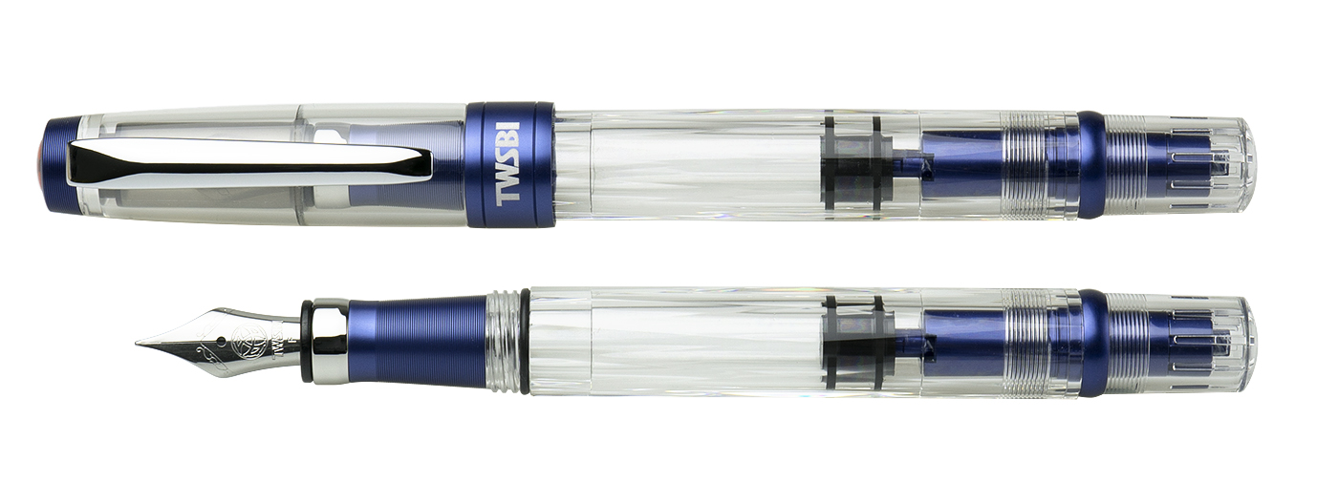
出荷日：2021.9.21（火）
発売日：2021.9.24（金）
ダイヤモンド 580 AL(R)
[ネイビーブルー]
ダイヤモンドAL(R)シリーズより新色ネイビーブルーの登場です。 ネイビーブルーは雲のない晴れた空を連想させる色であり、
隠すもの（雲）がないということから「真実や純粋さ」を意味します。
AL(R)シリーズはダイヤモンド580をベースとし、
アルミニウム素材のグリップやキャップに施されたシックなマットカラーが特徴。
グリップは櫛目仕上げし、滑りにくくなっています。
【製品仕様】
長さ：約142mm（収納時）/約175mm（筆記時） 最大胴軸径：約13.1ｍmφ
キャップ径：約14.3mmφ（クリップを除く） 重さ：約30g
本体吸入式万年筆 ペン先：ステンレススチール(EF・Ｆ・Ｍ・Ｂ・スタブ1.1mm）
専用インクボトル（別売）をご利用頂くと、首軸とインクボトルを直結し、
スムーズにインクを吸入することが可能です。
［ダイヤモンド50］ 50ml
ブラック、レッド、ブルー、シルバー：4,950円（税込）
アルミ：6,600円（税込）
《ご注文書》
貴社名： 店舗様名： ご担当者名：
商品コード | 商品名 | 本国品番 | ペン先 | JAN | 本体価格（税抜） | 本体価格（税込） | ご発注数
TW100751 | ダイヤモンド AL(R) ネイビーブルー | M7448020 | EF | 4711467448026 | \11,000 | \12,100
TW100752 | ダイヤモンド AL(R) ネイビーブルー | M7448030 | F | 4711467448033 | \11,000 | \12,100
TW100753 | ダイヤモンド AL(R) ネイビーブルー | M7448040 | M | 4711467448040 | \11,000 | \12,100
TW100754 | ダイヤモンド AL(R) ネイビーブルー | M7448050 | B | 4711467448057 | \11,000 | \12,100
TW100755 | ダイヤモンド AL(R) ネイビーブルー | M7448060 | 1.1 | 4711467448064 | \11,000 | \12,100
株式会社酒井
〒540-0028 大阪府大阪市中央区常盤町2-1-13 大松ビル7階
TEL:06-6556-7652 FAX:06-6556-7217
http://sakai-grp.jp
https://twsbi-sakaijapan.com

